Slide 1


Slide 2
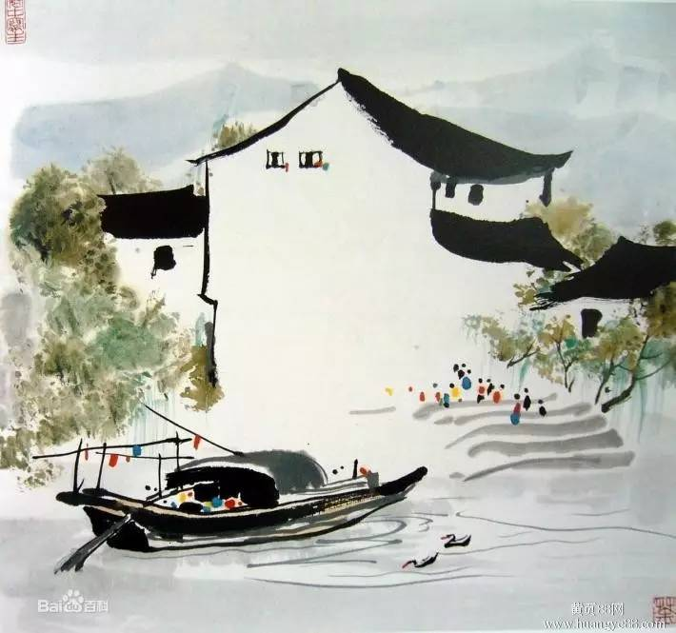


人教版 语文 五年级 上册
19 父爱之舟
品读释疑

Slide 3
复习引入
再读课文，填一填。
课文围绕父亲送“我”____、带“我”_________这一重点，介绍了家境困难、父亲挣钱的______等情况，写了父亲想为“我”________、给“我”做万花筒、雨雪天背“我”上学、给“我”________、摇船送“我”考学、为“我”缝补棉被等小事。
上学
报考学校
艰辛
换房间
凑学费

Slide 4
学法导读
首先，默读课文，了解课文的主要内容，说说“我”的梦中出现了哪些难忘的场景，这些场景是围绕什么来写的。其次，重点品读细节描写的句子，体会作者所表达的思想感情。接着，找出文中描写“舟”的相关内容，说说课文以“父爱之舟”为题有什么深层含义。最后，学习课文倒叙的写法和细节描写的方法。

Slide 5
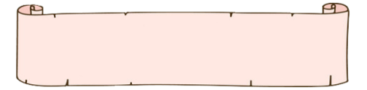
整体感知
默读课文，说说在“我”的梦中出现了哪些难忘的场景哪个场景给你的印象最深？
“我”梦中出现的难忘的场景有：父母半夜起来喂蚕，父亲卖了茧子后给“我”买枇杷；父亲心疼“我”被虫咬了想为“我”换房间；父亲带“我”逛庙会，给“我”做万花筒；父亲大雨大雪天背“我”上学；父亲努力凑钱供“我”读书；父亲用小渔船送“我”考学、上学；父亲为“我”缝补棉被等。印象最深的场景略。
这是课后第1题哦！

Slide 6

回忆浓浓父爱
请同学们快速阅读课文第2-9自然段，在文中找出表现浓浓父爱的句子。

Slide 7
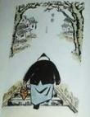

深夜喂蚕，
卖茧买枇杷
朦胧中，父亲和母亲在半夜起来给蚕宝宝添桑叶……每年卖茧子的时候，我总跟在父亲身后，卖了茧子，父亲便给我买枇杷吃……
从这段话中你感受到什么？
从第一处省略号能想象到父亲和母亲养蚕的辛劳，从第二处省略号能感受到父亲的慈爱。从“半夜起来给蚕宝宝添桑叶”和“卖了茧子父亲便给我买枇杷吃”的对比中，可以感受到父亲对“我”的疼爱。

Slide 8
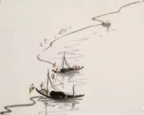
我又见到了姑爹那只小渔船。
“又”字点出作者不止
一次梦到姑爹的小渔船，
突出了小渔船在作者心目
中的重要地位，也为后文
写小渔船埋下伏笔。

Slide 9
“总是”突出了姑爹那只小渔船在“我”去报考学校和上学的过程中的重要作用。
父亲送我离开家乡去报考学校和上学，总是要借用姑爹那只小渔船。他同姑爹一同摇船送我。带了米在船上做饭，晚上就睡在船上，这样可以节省饭钱和旅店钱。
写出了父亲日常生活极其节省，与下文形成对比，突出父爱。
划线的句子与前面的句子有什么关系？
这两句话交代了“我又见到了姑爹那只小渔船”和“父亲送我离开家乡去报考学校和上学，总是要借用姑爹那只小渔船”的原因。

Slide 10
旅店住宿
我们不肯轻易上岸，花钱住旅店的教训太深了。有一次，父亲同我住了一间最便宜的小客栈，半夜我被臭虫咬醒，身上都是被咬的大红疙瘩。父亲心疼极了，叫来茶房，掀开席子让他看满床乱爬的臭虫和我身上的疙瘩。茶房说没办法，要么加点钱换个较好的房间。父亲动心了，但我年纪虽小却早已深深体会到父亲挣钱的艰难。他平时节省到极点，自己是一分冤枉钱也不肯花的，我反正已被咬了半夜，只剩下后半夜，就不肯再加钱换房子。
从父亲为我换房间这件小事中你体会到什么？
父亲用钱虽极为节省，但在旅馆投宿时，他看到我身上被臭虫咬的大红疙瘩，却心疼得同意加钱换房间。从这件小事上可以看出父亲对“我”的关爱。

Slide 11
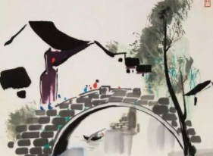
我和父亲都饿了，我多馋啊！但不敢，也不忍心叫父亲买。
“不敢”说明“我”知道父亲很节省，怕提出后父亲不舍得给“我”买。“不忍心”说明“我”体谅父亲，知道父亲挣钱不易，不想让父亲为难，突出了“我”的懂事。

Slide 12
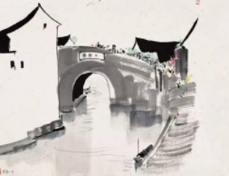
逛庙会
父亲从家里带了粽子，找个偏僻的地方，父子俩坐下吃凉粽子。吃完粽子，父亲觉得我太委屈了，领我到小摊上吃了碗热豆腐脑，我叫他也吃，他就是不吃。
“父亲觉得我太委屈了”，突出了父亲因家境不好，没有让儿子吃上一顿好的而感到自责、愧疚，父爱又一次凸显。

Slide 13
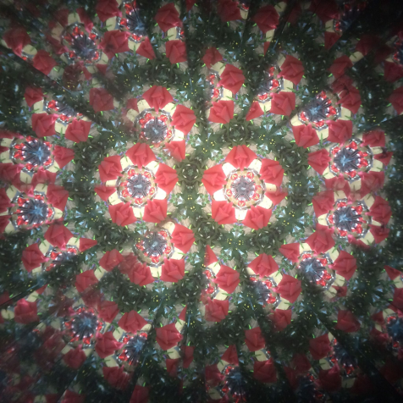
虽然不可能花钱买玩意儿，但父亲很理解我那恋恋不舍的心思，回家后他用几片玻璃和彩色纸屑等糊了一个万花筒，这便是我童年唯一的也是最珍贵的玩具了。万花筒里那千变万化的图案花样，是我最早的抽象美的启迪者吧!
父亲理解我恋恋不舍的心思，给我做万花筒，父爱再一次凸显。“唯一”“最珍贵”写出了这个万花筒对“我”的意义之深远，也从侧面突出了“我”家的贫困，表达了“我”对父亲的敬意。

Slide 14
雨雪天背我上学
父亲经常说要我念好书，最好将来到外面当个教员，所以我从不缺课，不逃学。读初小的时候，遇上大雨大雪天，路滑难走，父亲便背着我上学。我背着书包伏在他背上，双手撑起一把结结实实的大黄油布雨伞。他扎紧裤脚，穿一双深筒钉鞋，将棉袍的下半截撩起扎在腰里，腰里那条极长的粉绿色丝绸汗巾可以围腰两三圈，那还是母亲出嫁时的陪嫁呢。
这处细节描写写出父亲雨中送“我”上学的情景，使父亲的形象更加丰满。突出了父亲对“我”的爱，也表现了“我”对父亲的感激。

Slide 15
攒钱缴学费为我铺床
“凑”字形象地写出了“我”的学费来之不易，突出了“我”家的贫困以及父亲供“我”上学的艰辛。
初小毕业时，我考取了鹅山高小。要住在鹅山当寄宿生，就要缴饭费、宿费、学杂费，书本费也贵了，于是家里粜稻、卖猪，每学期开学要凑一笔不少的钱。钱很紧，但家里愿意把钱都花在我身上。我拿着凑来的钱去缴学费，感到十分心酸。
“愿意”“都”说明父亲无私地付出了很多，体现了父亲对“我”学业的重视。尽管家里钱很紧，但父亲仍愿意付出所有供“我”上学，突出了父亲对“我”的浓浓的爱和殷切的期望。

Slide 16
朗读指导：读出父亲的艰辛，读出“我”的“新滋味”。
父亲送我到学校，替我铺好床，他回家时，我偷偷哭了。这是我第一次真正心酸的哭，与在家里撒娇的哭、发脾气的哭、打架的哭都大不一样，是人生道路中品尝到的新滋味了。
这里的“新滋味”指“我”感受到父亲为供自己上学凑钱的艰难；对父亲的依恋；感觉到自己肩上责任的沉重。

Slide 17
送考无锡
时值暑天，为避免炎热，夜晚便开船，父亲和姑爹轮换摇橹，让我在小舱里睡觉。……
老天不负苦心人，他的儿子考取了。送我去入学的时候，依旧是那只小船，依旧是姑爹和父亲轮换摇船。不过父亲不摇橹的时候，便抓紧时间为我缝补棉被，因我那长期卧病的母亲未能给我备齐行装。
两个“依旧”写出了什么？
两个“依旧”写出了在“我”的人生道路上，小渔船始终伴随着“我”，父爱一如既往伴随着“我”。

Slide 18
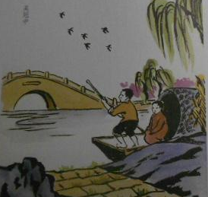
入学途中缝被
我从舱里往外看，父亲那弯腰低头缝补的背影挡住了我的视线，这个船舱里的背影便也就分外明显，永难磨灭了!
“永难磨灭”说明父亲弯腰低头缝补的背影已经深深地刻在了“我”的心里。这背影承载着父亲对“我”无尽的爱，承载着父亲所能给予“我”的最好的支持。

Slide 19

不仅是背影时时在我眼前显现，鲁迅笔底的乌篷船对我也永远是那么亲切。虽然姑爹小船上盖的只是破旧的篷，远比不上绍兴的乌篷船精致，但姑爹的小小渔船仍然是那么亲切，那么难忘……
作者在这里为什么要写鲁迅笔底的乌篷船？
写鲁迅笔底的乌篷船与姑爹的小渔船一样亲切，运用了衬托的表现手法的手法，显出了父爱之深挚，以及父爱之舟在“我”心头留下难忘的影子。

Slide 20
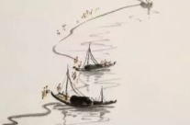
朗读指导：读出父爱的伟大。
我什么时候能够用自己手中的笔，把那只载着父爱的小船画出来就好了！
你觉得作者为什么想要把这条小船画出来？
因为是父亲摇着船把作者带到一个个人生的驿站，这条船承载了父亲无尽的期望。

Slide 21
读课文第一自然段和最后一个自然段，说说在写法上有什么特点？
本文以梦境开始，引入对往事的回忆；以从梦中醒来，泪湿枕边结束，首尾照应，意在强化作者对父母和亲人的深切怀念、感激、愧疚等复杂的情绪。结尾照应文章开头的“我刚刚梦醒”，委婉含蓄地表达了对父亲的感激与怀念。

Slide 22

这是课后第3题哦！
课文为什么以“父爱之舟”为题？从课文中找出相关内容说说你的理解。
①“父爱之舟”把父爱与小渔船联结起来，形象地揭示了父爱在“我”成长过程中的重要作用。②“父爱之舟”表面上指姑爹的小渔船，实际上指父亲的爱，以此为题，化抽象的爱为具体的小渔船，让文章更加的真实感人。③“父爱之舟”是全文的线索，小渔船在文中反复出现，起着串联全文的作用。④“父爱之舟”情感内涵丰富，以此为题，既写出了父爱的伟大，也表现了 “我”的成长。

Slide 23
本文在写作手法上有什么特点？
文章采用倒叙的手法，从梦境开始，引入对往事的回忆，以从梦中醒来、泪湿枕边结束，首尾圆合。往事潜入梦中，说明往事难忘，更深刻地表现出父爱在“我”心中留下的印记难以磨灭。文中四次写到姑爹的小船，以此贯穿全文，把种种往事连为一体，父爱与小舟不可分割，船来船往，我的感受也在变化，主题在叙述中得到了层层深化。最后一次提到小船时，作者明确地写道:“我什么时候能够用自己手中的笔，把那只载着父爱的小船画出来就好了!”至此点明题目，文章的主旨也得以揭示。

Slide 24
本文运用了什么表现手法写出来父爱的深沉？
从选材方面看，文章所选取的，都是些平凡小事，但却小中见大，表现出了父爱之伟大与深沉。作者以时间为序，围绕父亲送“我”上学、带“我”报考学校这一重点，记录了许多看似平淡无奇的琐碎小事，提到了小时家境的困难，父亲挣钱的艰辛，节省的程度，写父亲替我做万花筒，写父亲背“我”上学，用船送“我”考学，替“我”铺床被，对“我”的期望等等，这些事情依旧萦绕在“我”的梦中，可见这饱含着父爱的点点滴滴是多么的令人难忘！事情愈小，表现的父爱愈深。在最细微处都替儿子着想的父亲，是多么伟大的父亲，他的爱又是何等的深沉啊!

Slide 25
写法借鉴
细节描写
细节描写是对人物、景物、事件等表现对象的细微刻画。合理运用细节描写，能够更好地烘托氛围、丰富人物形象、揭示文章主旨。如课文中的“我背着书包伏在他背上……那还是母亲出嫁时的陪嫁呢”，句中关于动作和服饰的细节描写，反映了父亲的节俭和家庭的贫困。

Slide 26
班里经常会大扫除，请你运用细节描写，写一写其中的一个场面。
一定要运用细节描写哟！
瞧，那位女生正拿着抹布仔仔细细地擦窗户。她先把抹布放进水桶里浸湿，再用手轻轻地拧干，然后用抹布认真地擦拭窗户。她的手不停地摆动着，就像一位画家正在用毛笔在纸上作画，经过她的努力，窗户终于变得一尘不染了。

Slide 27
课文图示
做梦：回顾昨夜的梦
父亲卖茧子后给“我”买枇杷
住客栈时心疼“我”被臭虫咬
逛庙会后给“我”做玩具
雨雪天背“我”去上学
凑钱给“我”缴学费
摇船送“我”考试、上学
父
爱
之
舟
梦
中
父爱如山，无法忘怀
梦醒：感激、怀念父亲

Slide 28
主题感悟
本文通过描写作者梦境中与父亲相处的几个情境，表现了父亲对作者深深的爱，抒发了作者对父亲的怀念和感激之情。

Slide 29
独特感悟
理解父爱 父爱无言，但一个细微的动作、一个饱含深情的眼神，都足以让孩子感动。让我们把父爱化作学习的动力，努力拼搏，锐意进取，去实现自己的人生目标。

Slide 31


